Slide 1

Научная информация в базах данных ProQuest:
Инновационные ресурсы для оптимизации процессов образования и исследований
Анна Трифонова,
Региональный представитель
anna.trifonova@proquest.com
Финансовый университет, 17.11.2017

Slide 2
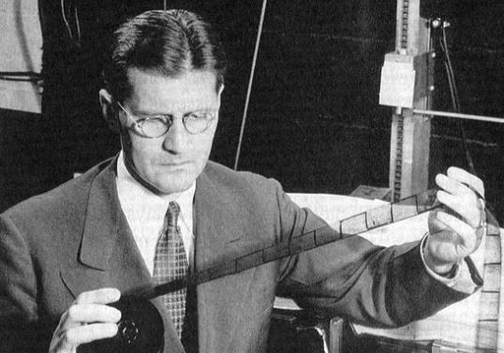
77-летний опыт
Notes:
Preserve Cultural Heritage
Preserve & Disseminate the Scholarly Record
ARL recognizes UMI as Publisher of Record for all US dissertations

Slide 3
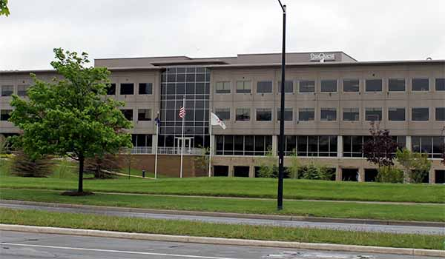
О компании ProQuest
Американская компания. Штаб-квартира в США (Анн Арбор) + представительства по всему миру
Деятельность с 1939 г.
150.000 подписчиков по всему миру

Slide 4











ProQuest в России – более 14 лет опыта работы (с 2003 г.).
Notes:
Here are the key market segments we serve. Our ultimate goal is to provide users in these segments with information in any format, in any place, and at any time that they prefer.

Slide 5

Все для читателя / ученого …
Notes:
Сегодня в центре внимания стоит ученый: студент, аспирант, докторант, преподаватель. Всем им необходим доступ к правильной информации для достижения целей.
Как информационный провайдер ProQuest стремится сделать содействовать ученым в достижении их целей через доступ к правильным источникам. Это объединяет нас с библиотекарями.
Необходимо основных барьеров и вызовов

Slide 6
Ученые используют множество различных типов контента
69%
Notes:
Самое поразительное, что ученые не только используют множество типов контента, они используют их очень активно. Все типы контента были использованы 50% респондентов
click
Действительно, в среднем каждый тип контента использовался 69% респондентов.
Эти результаты фактически подтверждают данные об использовании на нашей собственной платформе.
В 2016 г. почти половину статистики составили обращения к не журнальным источникам с очень активным использованием различных типов контента, включая газеты, препринты, диссертации и отраслевые издания.
83% респондентов используют печатные книги, таким образом они на втором месте после журналов
Fact-driven company, market and industry reports provide data and metrics for research, making them popular among researchers.
Company reports are used by 61% of respondents and recommended to students by 71% of faculty. Broader market and industry reports are used by 69% of respondents.
Newspapers were used by 72% of respondents and recommended to students by 86% of faculty.
So newspapers were the 4th most used, and 3rd most recommended.
Again this is consistent with our own usage data from the ProQuest platform – this is not all that surprising with high usage of some of the biggest newspaper such as New York Times and Wall Street Journal.
There are many types of scholarly content that don’t go through the peer review process, providing researchers with insight into emerging trends (and emerging voices).
Popular content types include Dissertations and Theses (used by 73%), working papers (70%) and conference proceedings (69%).
Remember that we also asked a second question to those researchers that also teach:
which of the following types of information do you direct your students to in your teaching?
This was a new question and not one that we asked in the previous survey from 2014 so we were very interested to see what the results would be.

Slide 7

Ценность и важность диссертаций для ученых
    Идея для исследования: Позволяет проверить, насколько изучена избранная тема? Есть ли малоизученные области для новых исследований?
    Обзор источников: Диссертации включают обширный список литературы по теме исследования
    Масштабность: диссертации значительно объемнее и детальнее , чем журнальные статьи
    Уникальный контент: некоторые диссертации (напр., по искусству или истории) могут единственными источниками по теме
    Форматирование идей: Как оформить аннотацию? Как правильно структурировать диссертацию?

Slide 8
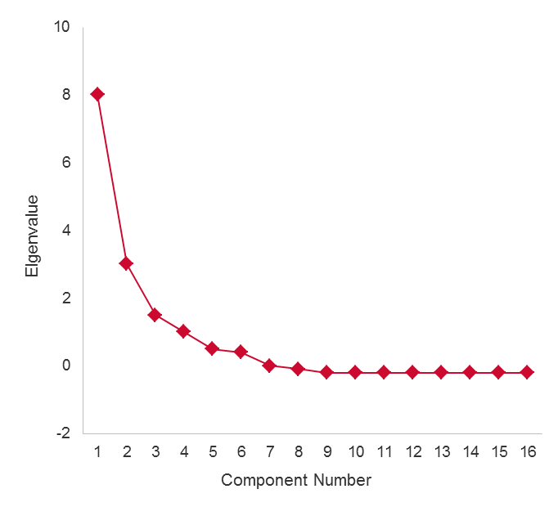
Ценность диссертаций для ученых
    Диссертации по естественным и техническим наукам содержат различные результаты лабораторных экспериментов, исследований на местности, обзоров и статистических выкладок в виде массивов данных, графиков, таблиц и иллюстраций, которые могут быть использованы учеными их тех же или смежных предметных областей для различных целей
 | Component
 | 1 | 2 | 3
SIO2 | -.109 | -.948 | .146
TIO2 | -.195 | -2.56E-02 | .767
FE203 | 2.145E-03 | .955 | -6.28E-02
AL203 | 6.064E-02 | .609 | .458
MGO | .986 | 3.088E-03 | -6.04E-02
K2O | .992 | 3.313E-02 | -2.70E-02
CAO | .992 | 3.313E-02 | -2.70E-02
NA2O | .992 | 3.313E-02 | -2.70E-02
P2O5 | .411 | -.172 | .310
CU | -.968 | 6.357E-04 | 9.417E-02
AS | -.968 | 6.357E-04 | 9.417E-02
PB | -.107 | -.416 | .176
CO | .992 | 3.313E-02 | -2.70E-02
NI | .992 | 3.314E-02 | -2.70E-02
SC | -.501 | .807 | -.216
LOI | -.377 | -.310 | -.788
Scree Plot

Slide 9
Доступность и раскрытие диссертаций в интернете
    Доступ к диссертациям в цифровую эпоху

Slide 10
Доступ к диссертациям в цифровую эпоху
    Поиск научных публикаций на общедоступных сайтах не так прост. Почему?
    Разрозненные пункты доступа:
    Институциональные депозитарии, инициативы открытого доступа, блоги, социальные сети, медиа и многое др.
:-?
Неустойчивое качество
Сомнительное индексирование
Ненадежный доступ
Notes:
Searching through scholarly material on the web has never been easy and today, it is becoming nearly impossible to trace developing research using the Internet. Why?
A dizzying array of access points
Institutional repositories
Open-access initiatives
Blogs
Social media
Etc…
Inconsistent quality and indexing of content
Inconsistent indexing
Unreliable access

Slide 11
PQDT и диссертации в ресурсах открытого доступа
Доступность ≠ Раскрытие – диссертации могут быть доступны, но найти релевантные работы может быть сложно
Диссертации имеют свою собственную метрику – некоторые ученые учитывают ее при поиске, но для начинающих исследователей это может осложнить поиск
В Google Scholar нет четкой дифференциации между журналами, монографиями и диссертациями – сложно выбрать только диссертации из результатов поиска
Различные порталы Открытого доступа предлагают очень ограниченных функционал, нерабочие ссылки, существуют, не обозначают различий уровня диссертации (магистерская, докторская)
ProQuest Dissertations and Theses - крупнейшая авторитетная и надежная база данных диссертационных исследований, созданная для использования в академической среде
PQDT – самый эффективный способ поиска полных текстов диссертаций в формате PDF
Notes:
ETD = Electronic Theses & Dissertations

Slide 12
Доступ к диссертациям в эпоху цифровых технологий
Решение: база данных ProQuest Dissertations & Theses (PQDT)
База данных квалифицированных исследований
Официальный депозитарий диссертаций для Библиотеки Конгресса США
Коллекция включает работы авторов из более 2700 университетов мира
Notes:
The database of record for graduate research
Official dissertations repository for the Library of Congress

Slide 13












Крупнейшая в мире база данных диссертаций
2013-2017 – ProQuest расширяет международную составляющую (около 1 млн. не американских диссертаций
200X – ProQuest Миграция на платформу ProQuest и переименование в ProQuest Dissertation
& Theses
1998 – Библиотека Конгресса США признает UMI как официальный цифровой депозитарий фонда диссертаций
4млн диссертаций
3 тыс.
организаций
1951– The Association of Research Libraries (ARLs) ARL признает UMI как издателя диссертаций

Slide 14
Крупнейшая и самая авторитетная база данных диссертаций
4.5 млн. диссертаций (A&I)
    97% диссертаций из США включены в базу
    270 тыс. диссертаций из Канады
    600 тыс. диссертаций из Великобритании
    420 тыс. диссертаций из КНР
    Растущий охват диссертаций из Европы, Латинской Америки, Азии и Австралии
    Диссертации из более 30 стран мира
    диссертации с 1861 г. по наст. время
    90 тыс. диссертаций добавляется ежегодно от 3000 организаций
2.1 млн. диссертаций доступны в полном текстe для загрузки в PDF
Более 90 тыс. диссертаций добавляется ежегодно
Notes:
1.9 M FT available for immediate access in PQDT FT, 2.1M FT available for purchase, 4.2M total citations (including those with FT)
Each dissertation published since July 1980 includes a 350-word abstract written by the author. Master's theses published since 1988 include 150-word abstracts. Simple bibliographic citations are available for dissertations dating from 1637. Where available, PQDT — Full Text provides 24-page previews of dissertations and theses.

Slide 15
Политематический охват
    PQDT – мульти-дисциплинарный ресурс, обеспечивающий научным контентом все факультеты
    Communication
    Art
    Medicine
    Education
    Linguistics
    Literature
    Philosophy
    Religion
    Theology
    Engineering
    Sociology
    Media
    Administration
    Computing
    Physics
    Business
    Sports Science
    Film
    Mediation
    Anthropology
    Law
    PR Nanotechnology
    Geology
    History
    Economics
    Political Science
    IT
    Agriculture
    Biology
    Biophysics
    Earth Science
    Women’s Studies
    Health Sciences
    Chemistry
    Pure Sciences
    Architecture
    Psychology
    Language
    Poetry
    Climatology
    Materials Science
    IP

Slide 16
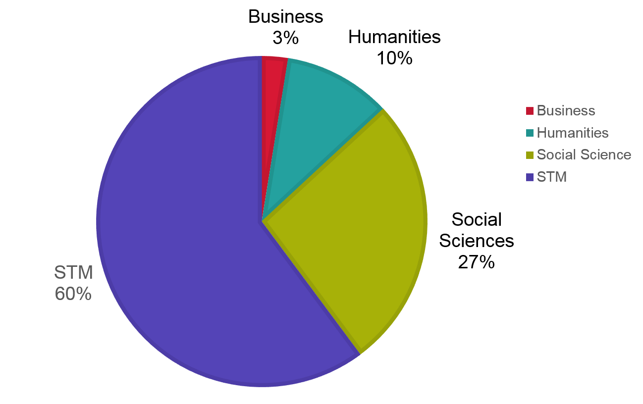
ProQuest диссертации по тематике

Slide 17
Максимально эффективный поиск https//:search.proquest.com
Единая поисковая строка
Русскоязычный интерфейс
Многофассетная навигация
Функция автозаполнения и автокоррекции
Специфические критерии поиска
Notes:
ProQuest is responding to the challenges. We invite you to work with us as a strategic partner.

Slide 18
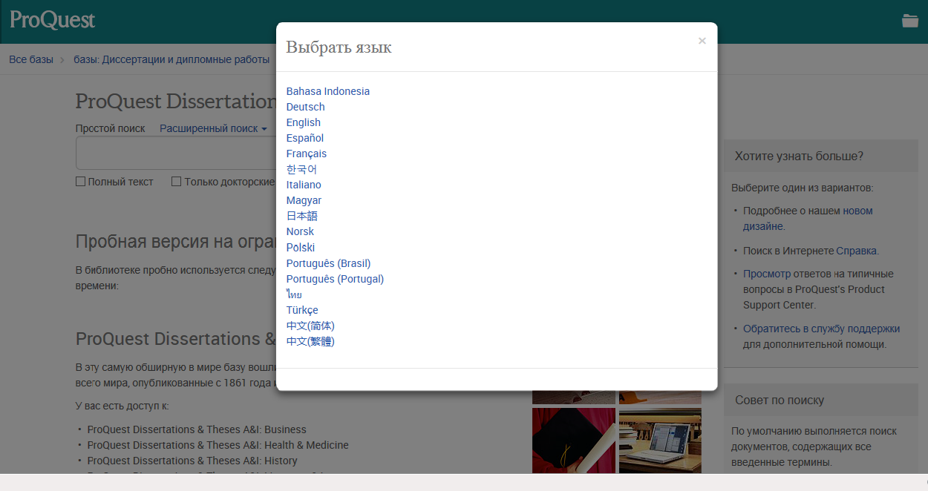
Стартовая страница.
Выбор языка интерфейса.
Notes:
Выбор языка

Slide 19
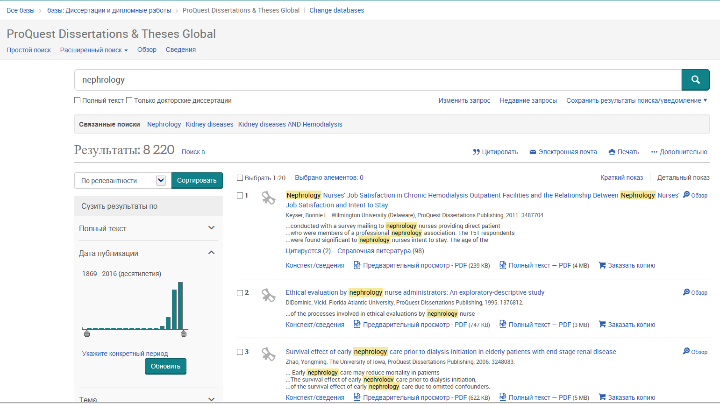
Многофасетная навигация
Notes:
Интерактивный график, отображающий историю активности публикации работ по данной теме, позволяет выбирать документы за определенный (на данном слайде один столбец равен 10 годам) период.

Slide 20
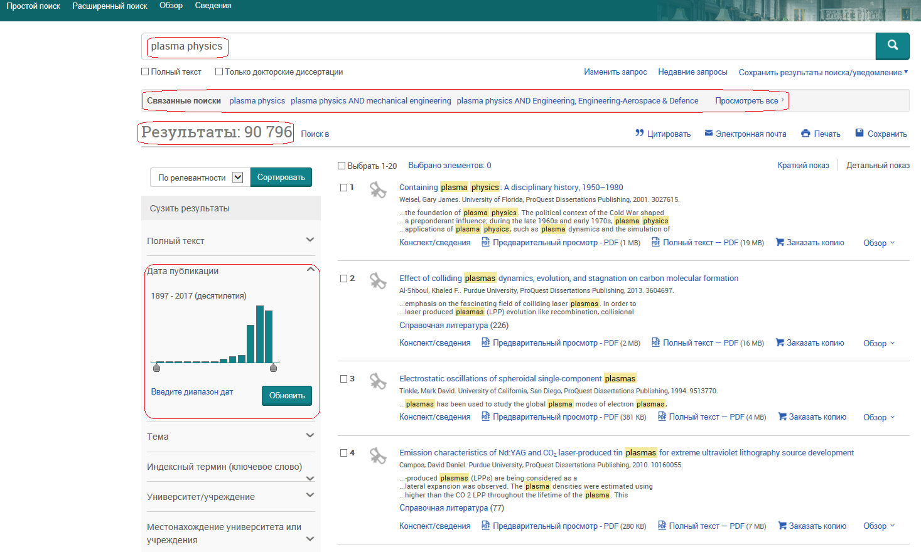
Простой поиск
Notes:
Пример простого поискового запроса.
Интерактивный график, отображающий историю активности публикации работ по данной теме, позволяет выбирать документы за определенный (на данном слайде один столбец равен 10 годам) период.

Slide 21
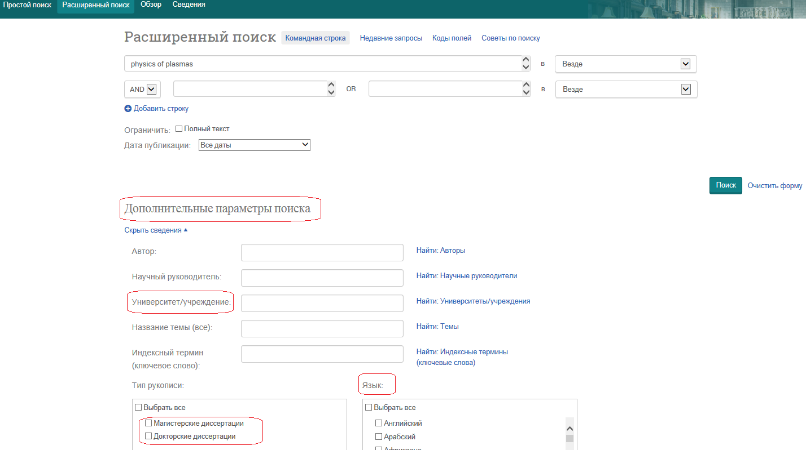
Опции расширенного поиска
Notes:
В дополнение к стандартным поисковым полям (автор, заглавие) предусмотрены дополнительные критерии поиска (например, местонахождение и наименование университета, фамилия научного руководителя) для получения гарантированно точных результатов.
21

Slide 22
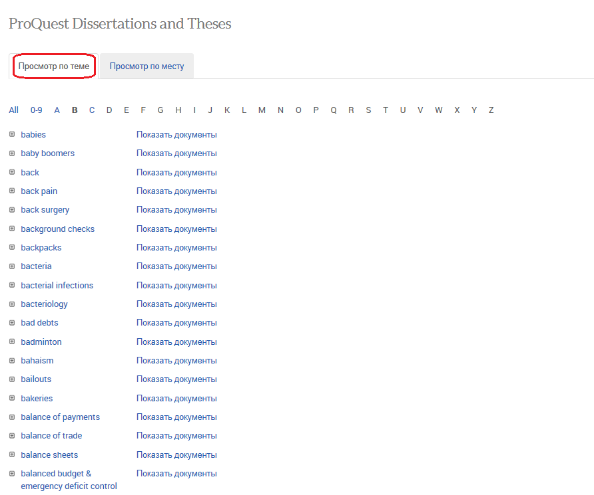
Предметный каталог
Notes:
22

Slide 23
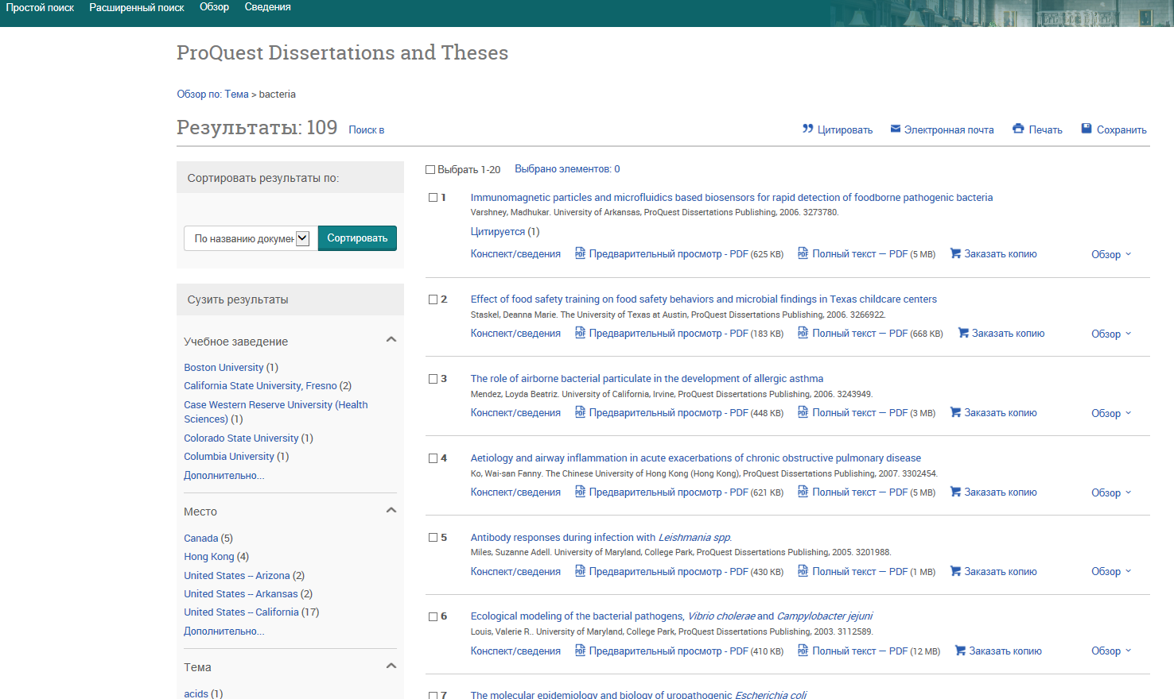
Список диссертаций по теме
Notes:
23

Slide 24
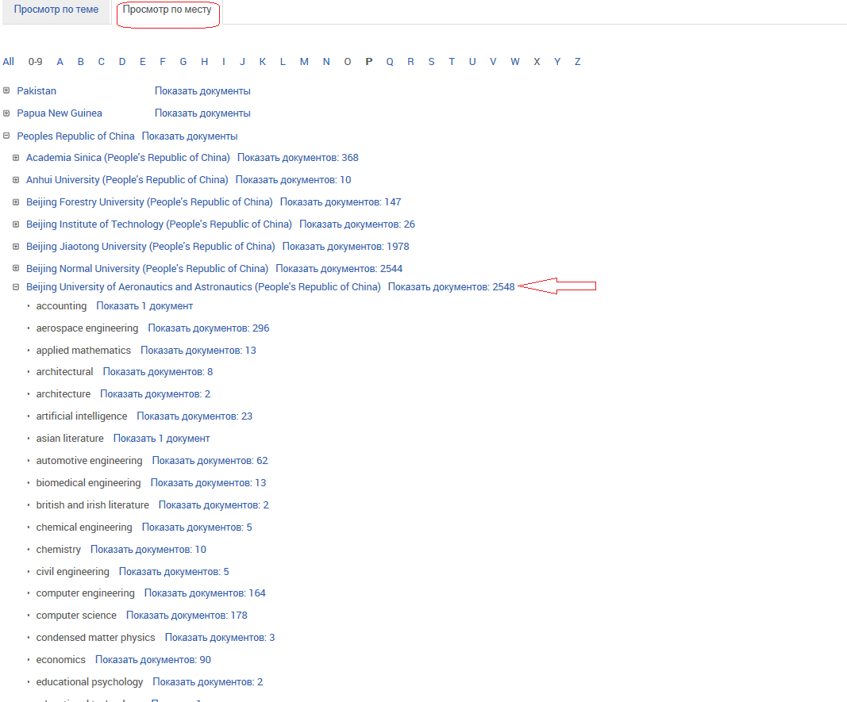
Указатель по странам
Notes:
24

Slide 25
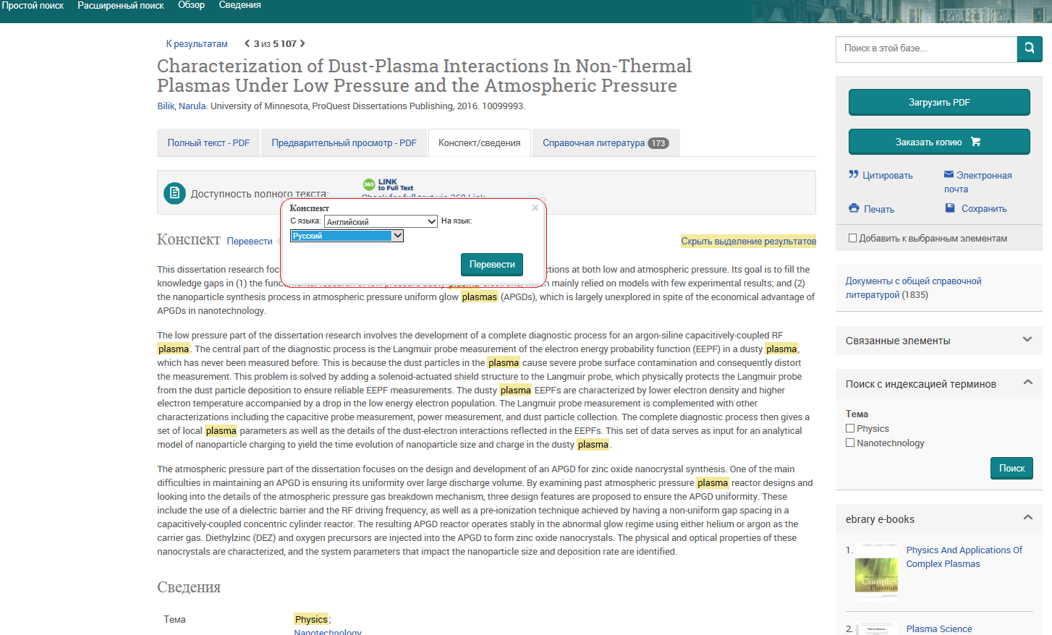
Перевод аннотации на русский язык
Notes:
Предусмотрен перевод аннотации диссертации на русской язык. Перевод машинный, но как правило этого бывает достаточно, что на уровне аннотации понять, соответствует ли диссертация теме Вашего исследования и имеет ли смысл заниматься изучением полного текста.

Slide 26
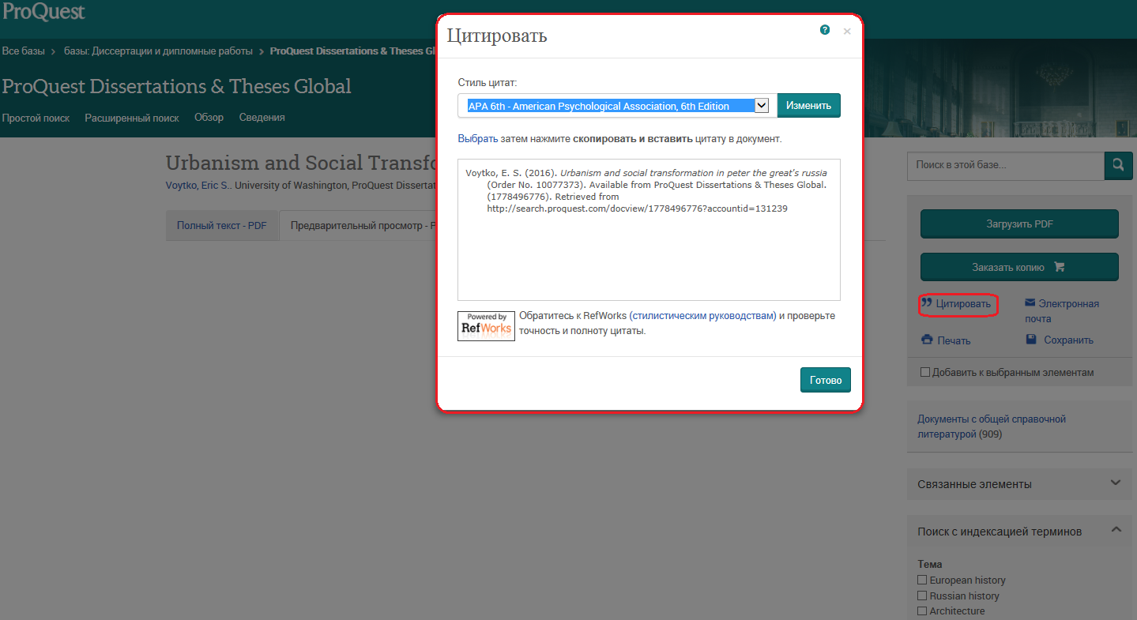
Инструмент для заимствования библиографического описания
Notes:
при нажатии на «Цитировать» автоматически формируется библиографическое описание, которое можно просто скопировать и добавить в свой список литературы, изменить формат (выбрать нужный из списка), отправить по электронной почте.

Slide 27
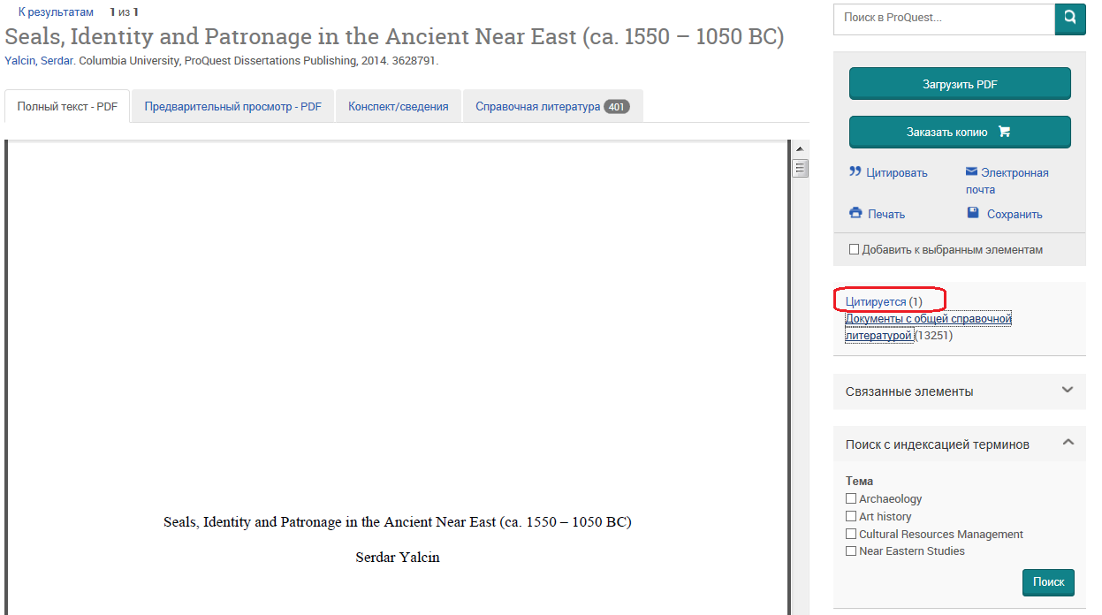
Информация о цитировании
Notes:
Информация о цитировании – сколько раз на данную работу ссылались в других диссертациях, размещенных в данной БД.

Slide 28
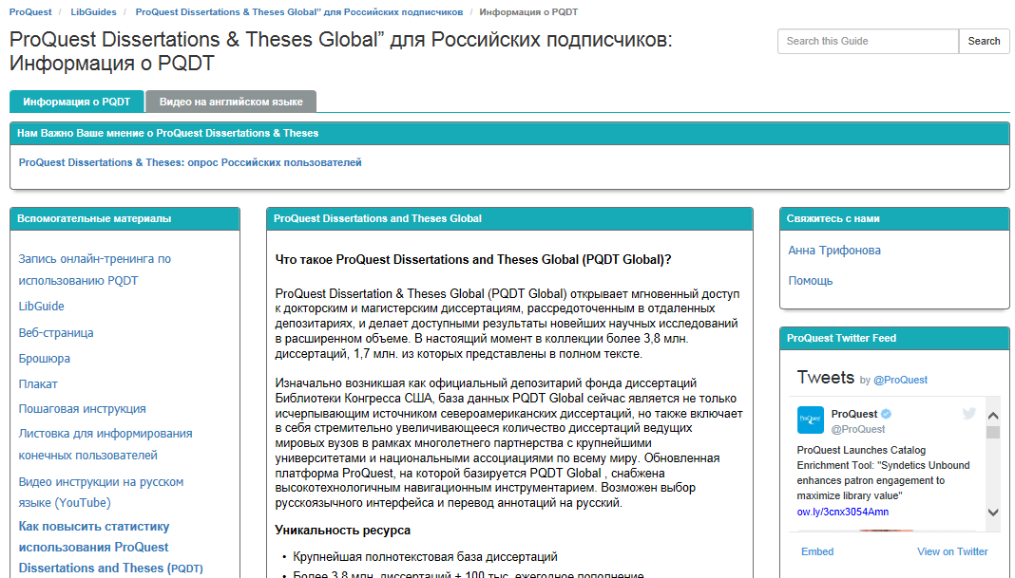
Портал вспомогательных материалов http://proquest.libguides.com/pqdtrussia

Slide 29
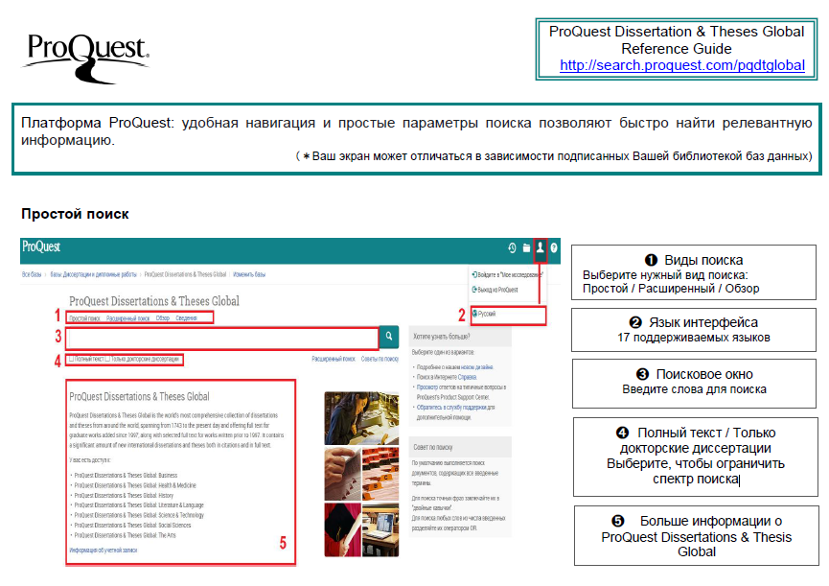
Пошаговая инструкция

Slide 30
Программа Публикаций
ProQuest приглашает ученых публиковать свои диссертации в
PQDT

Slide 31














Для чего размещать диссертацию в PQDT?
Диссертации из PQDT индексируются тематическими реферативно-библиографическими базами данных.

Slide 32

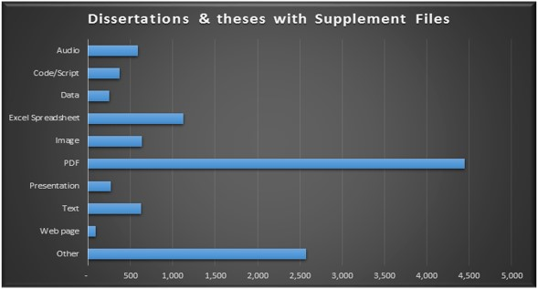
Технологии
Вы можете присоединить к Вашей диссертации мульти-медиа материалы любого формата:
Аудио
Видео
Массивы данных и др.
До 8 Гб.

Slide 33
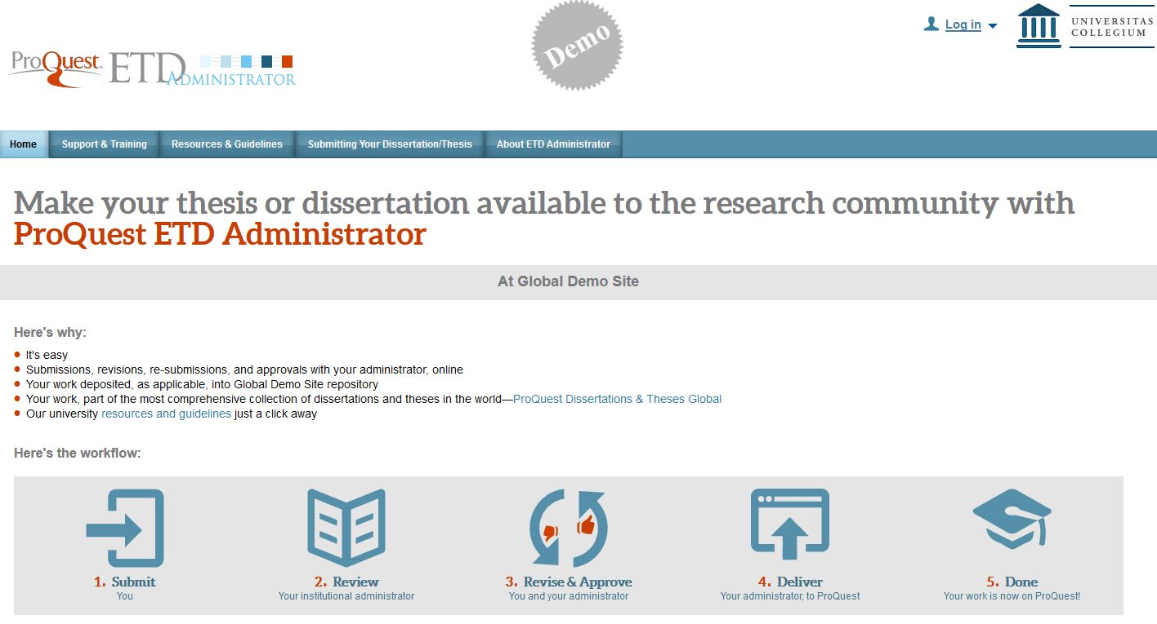
Как разместить диссертацию в ProQuest Dissertations & Theses
ETD Administrator
Бесплатная подача заявки и размещение через онлайн портал

Slide 34
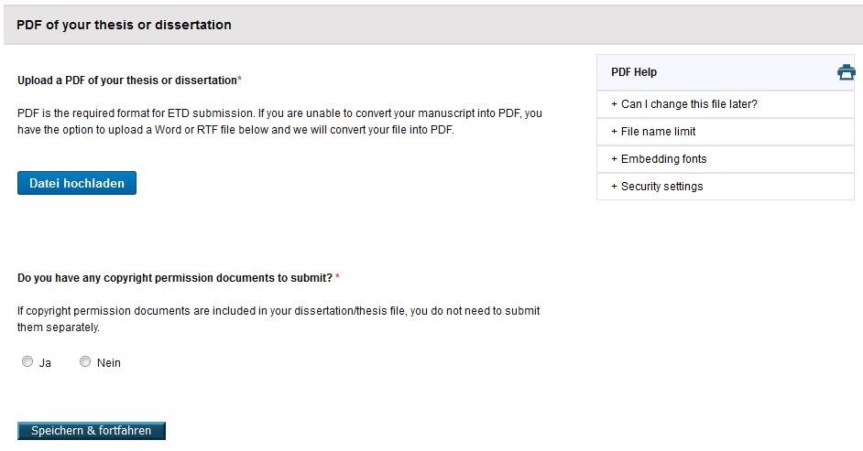
ETD Administrator
  1. Авторы регистрируются, заполняют поля с метаданными, подтверждают согласие с издательским договором и прилагают текст в формате PDF

Slide 35
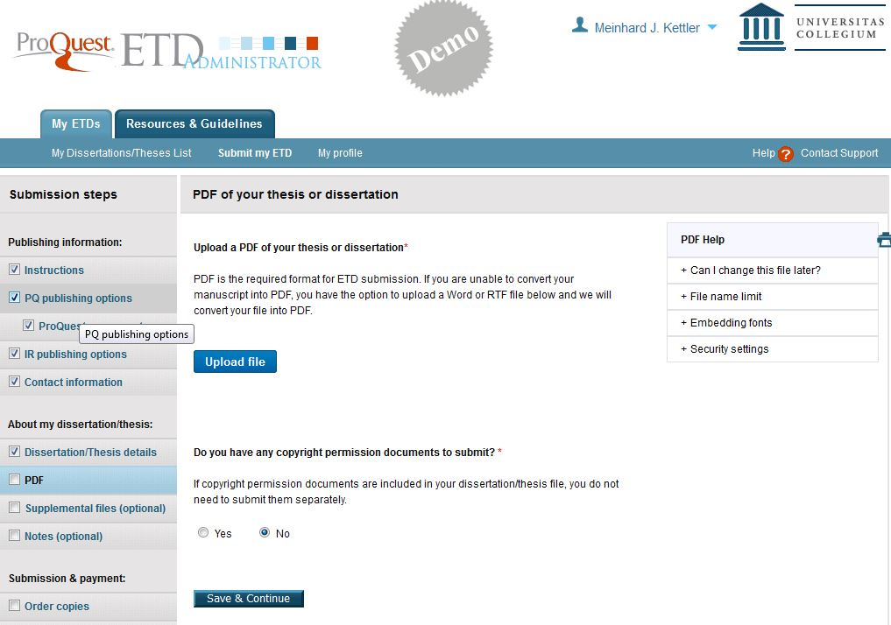
ETD Administrator
  2. Администратор от организации проверяет о подтверждает заявку. Файл PDF отправляется в ProQuest
www.etdadmin.com

Slide 36
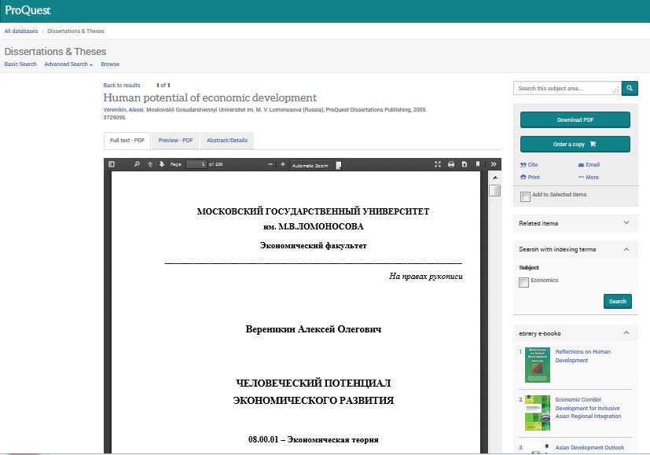
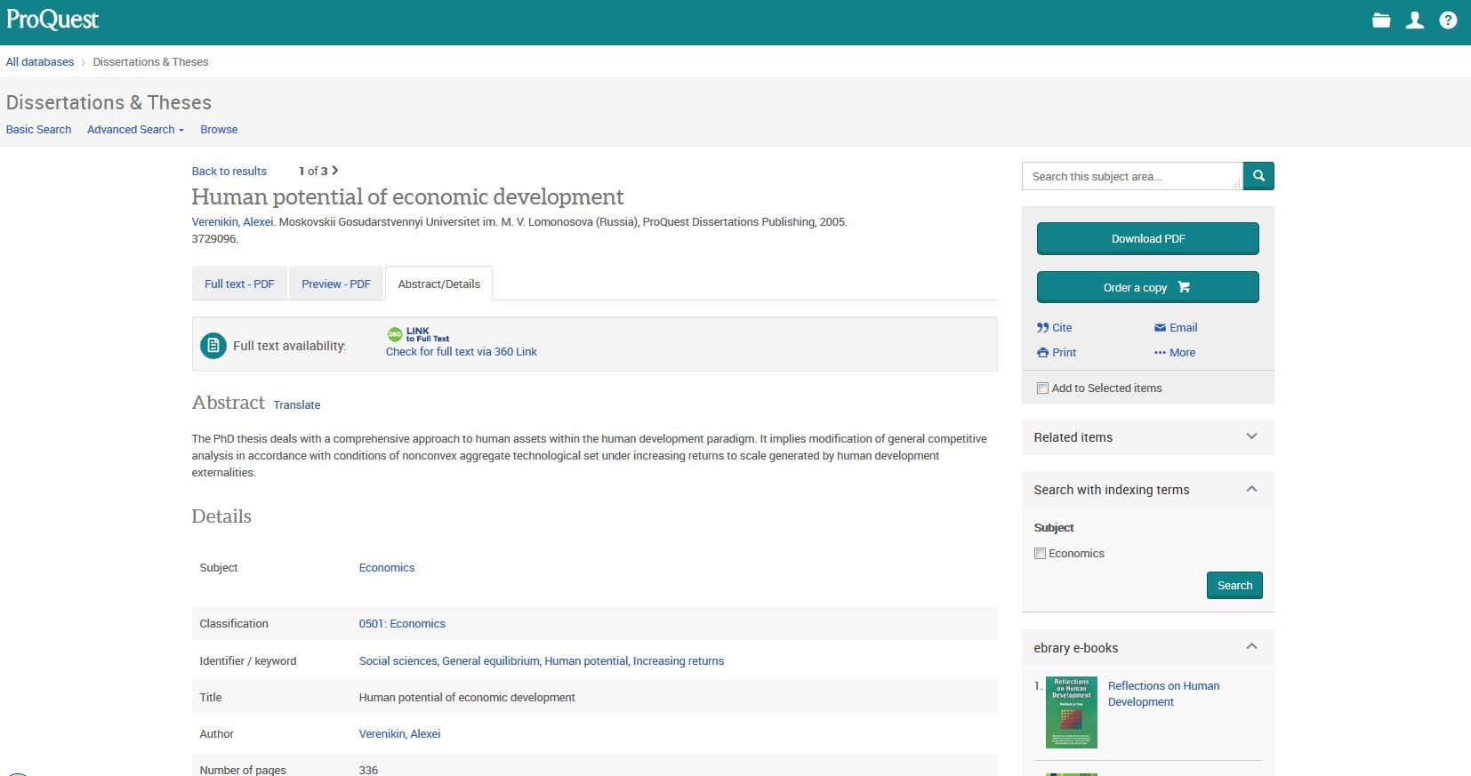
Размещение в ProQuest через 6-10 недель
Notes:
Recent example from Lomonosov MGU

Slide 37
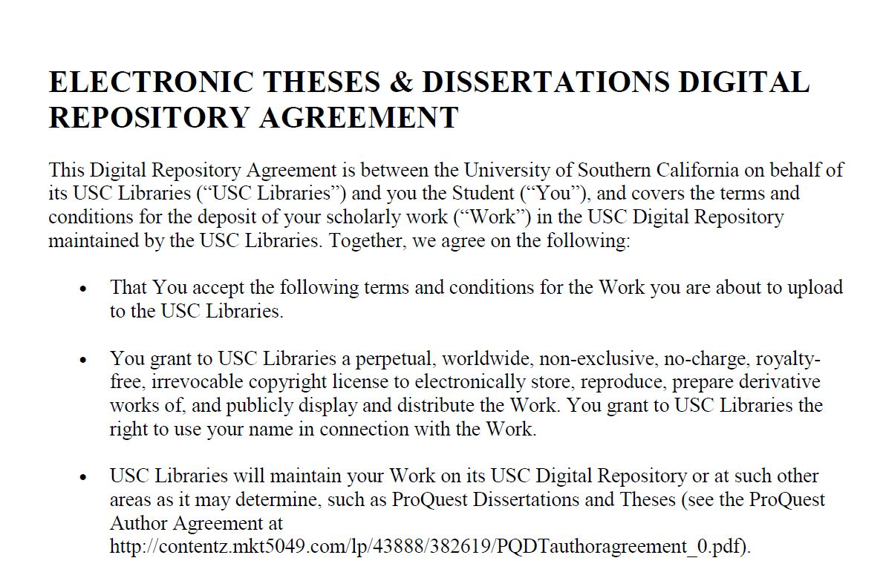
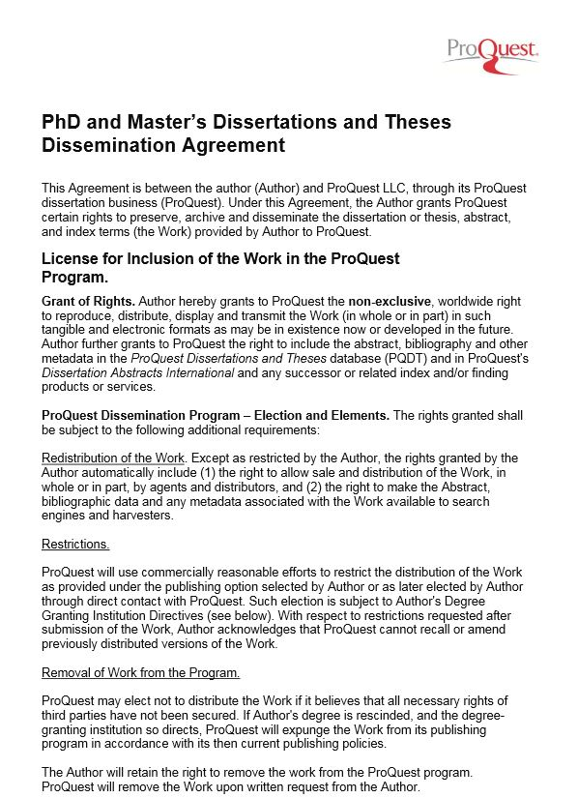
Информация для авторов
Author Agreement
Example from University of Southern California
http://contentz.mkt5049.com/lp/43888/382619/PQDTauthoragreement.pdf

Slide 38
Редакторы ProQuest обеспечивают раскрытие контента
Подача заявки автором в ProQuest
Редакторская проверка метаданных
Увеличение раскрытия
Метаданные и PDF включены с возможностью поиска
    Передача
    Автор добавляет аннотацию и выбирает ключевые слова (на английском языке)
    Проверка
    Ред. коллегия из экспертов в научных областях по теме диссертации и качество каждой заявки
    Увеличение
    Ред. коллегия добавляет к заявке заявку дополнительные ключевые слова и предметные рубрики из контролируемого ProQuest тезауруса для максимального раскрытия диссертации
    Включение
    Диссертация включена в PQDT с широкими возможностями для поиска!
Notes:
ProQuest employs a full-time editorial team of subject matter experts that manage intake of dissertations content, verifying that metadata supplied by authors adheres to our strict quality standards and increasing searchability and discoverability by adding appropriate subject terms from ProQuest’s controlled vocabulary. The team reviews every author-supplied abstract and supplements author keywords with additional terms that aid in exposing their work to the widest possible audience.

Slide 39
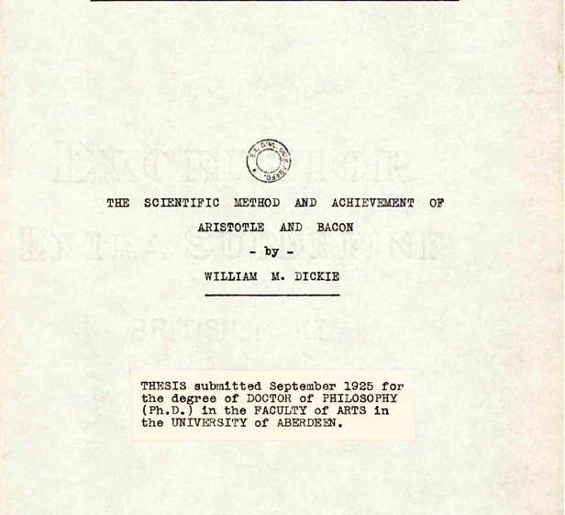
Значимость размещения диссертаций в ProQuest Dissertations & Theses
The Scientific Method and Achievement of Aristotle and Bacon, by William M. Dickie,
Ph.D. Thesis, University of Aberdeen.
Год защиты | 1925
Количество выдач за 90 лет | 3
Количество просмотров после размещения в базе | 30

Slide 40
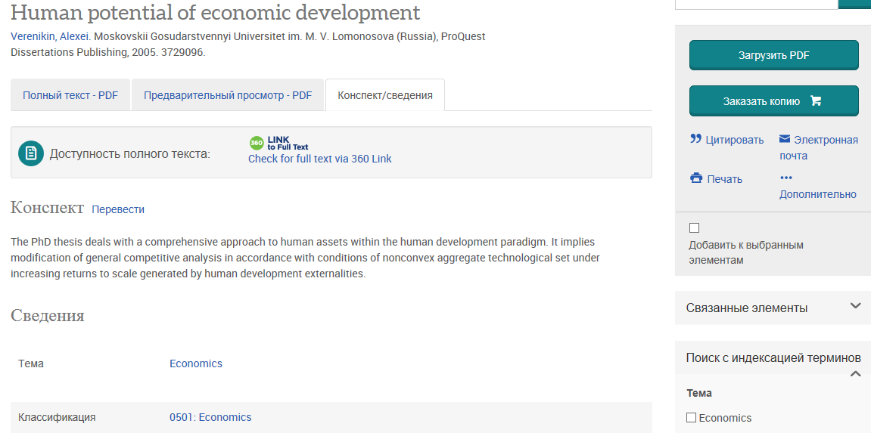
Примеры российских диссертаций: аннотация

Slide 41
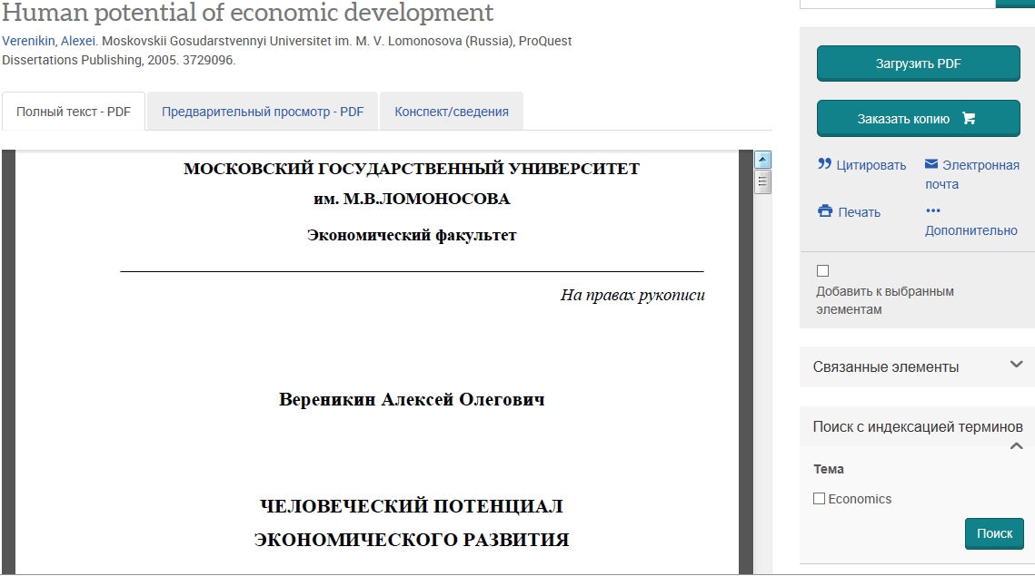
Примеры российских диссертаций: полный текст

Slide 42

Для чего размещать диссертацию?
Более 2,700 организаций уже размещают свои диссертации в PQDT
Включение в PQDT повышает раскрытие исследований университета:
  3 тыс. организаций-подписчиков PQDT Global
  200 млн. поисковых запросов в год
  Отражение в ведущих тематических индексах
  (INSPEC, GeoRef,PsychINFO, SciFinder)
Не эксклюзивный договор
Автор сохраняет авторские права
Нет ограничений по объему

Slide 43
Книги на платформе ProQuest
Гибкие варианты доступа
Преимущества
Авторитетные издания
Ключевые издательства

Slide 44




















10 предметных коллекций
Ключевые издания , отмеченные различными наградами, ведущие авторитетные издательства
The Arts
Business
Education
Health & Medical
History

Slide 45
10 предметных коллекций
Ключевые издания , отмеченные различными наградами, ведущие авторитетные издательства
The Arts
Business
Education
Health & Medical
History

Slide 46



















Авторитетные издания, отмеченные международными наградами, от ведущих научных издательств мира
Law
Literature & Language
Religion & Philosophy
Science & Technology
Social Sciences
Все коллекции предусматривают:
  Многопользовательский доступ
  Постоянное пополнение коллекции
  Отсутствие дополнительных сборов за использование платформы
  Формирование цен на основе FTE
  Бесплатные записи MARC

Slide 47





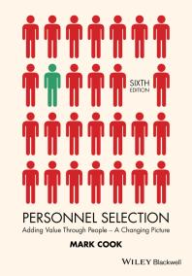








Более 21 тыс. наименований (ключевые издания , отмеченные различными наградами, ведущие авторитетные издательства мира)
Business

Slide 48
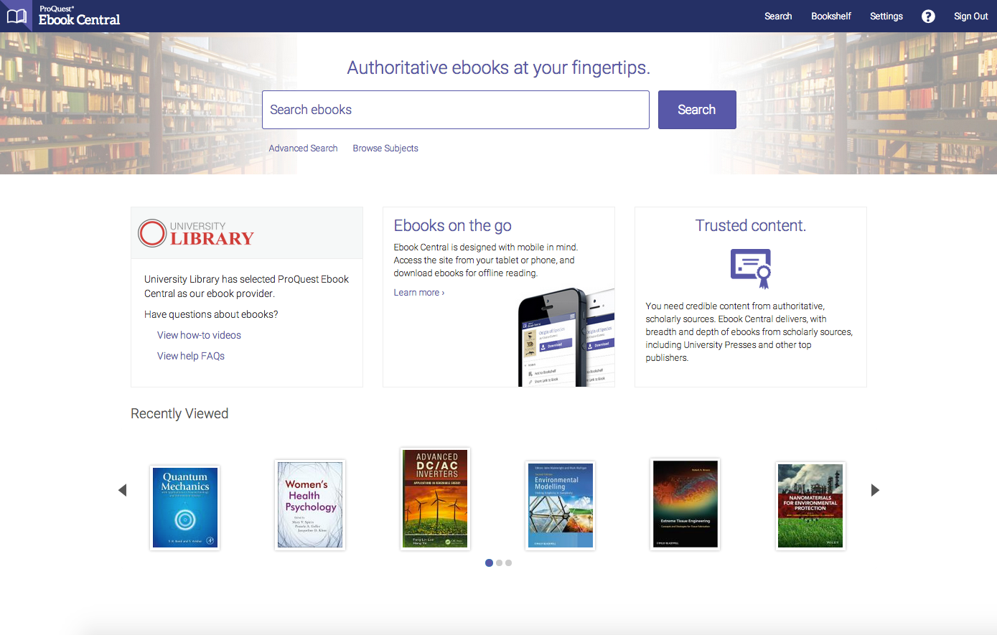
Ebook Central стартовая страница https://ebookcentral.proquest.com/lib/faru
Notes:
Here is the home page of the new ProQuest Ebook Central. You see that the search bar is very prominent, as it should be. You can also see that we’re orienting the patron to what they have available to them: this is a resource for ebooks providing breadth and depth of authoritative content.
In the middle left you’ll see we’ve reserved a large box for you, the library. You’ll be able to upload both your full color library or institution logo, as well as insert whatever custom text or links you’d like (we provide default text you can use, or change). This is entered via the LibCentral interface by you, so you can change and update it at a moment’s notice, without having to wait for technical resources. On other key pages of the interface we provide you with the ability to insert up to 6 web links of your choosing in the sub-navigation bar—I’ll show you that in just a moment.
I also want to point out the carousel at the bottom—when a patron is logged in, we’ll display their most recently viewed books from either this logged in session, or prior logged in sessions. If your patron has not logged in, we instead show “Featured Titles.”
You have choice as to whether you want patrons to login before reaching this home page, or whether you’ll enable them to search, see results, and read books on campus via IP authentication only.
Back to “Featured Titles” for a moment; for the user that hasn’t logged in, what we’ll display there are titles most recently purchased by you, or most recently added to your subscription, if you have one.

Slide 49
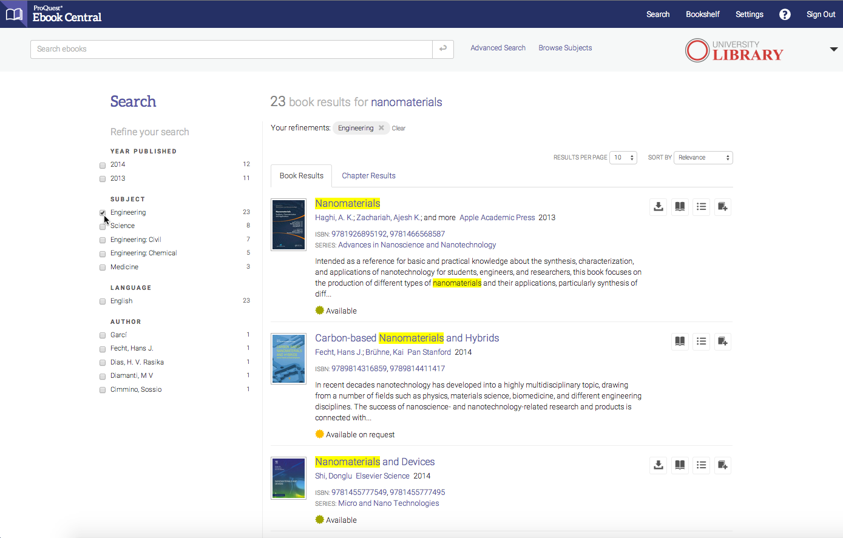
Ebook Central поиск и усечение результатов
Notes:
Here, the user has chosen to narrow by Subject, to only Engineering, and their results have gone from 34 to 23. Of course it’s very easy to select additional filters, while having visibility via the counts as to how this will further limit their results. It’s also easy to clear just one filter by choosing the appropriate X in the “Your refinements” section, or to select “clear” to get back to the original results list.
Looking at the icons to the right of each book, the user can do a Full Download, Read Online, see the Table of Contents and more (the book Detail page) and Add to Bookshelf. If Full Download is not available for the book, that icon is hidden, as you can see in the 2nd book example.
You’ll also notice a new designator at the bottom of each book listing—the first book has a green light with the words “Available”. The second book is mediated, and so it has a yellow light and says “Available on Request.”
Typically what we see in user testing is that users looking at search results, quickly choose a book by clicking on the book’s title to learn more, which leads them to the book’s Detail page. So let’s take a look at the Detail page for the first book.
[Note to demoers:
If asked about filters logic:
It is an “AND” between categories of filters; so for example, if “2014” from Year Published, and “Engineering” were both selected, the results would show only those books that are classified as Engineering and were published in 2014. Within a single category, it is an OR. So for example, if for Subject both Engineering and Science were selected, then the results would contain books that were either classified as Engineering, or Science or both.
If they question the logic:
Before finalizing on our approach, we conducted research on the best practices we found on frequently used consumer web sites for search filters, and this is what we found the behavior to consistently be, so we are confident this will be what our typical users expect. If for some reason a user wants to do an “AND” within a single category—for example, only wanting books that are classified as both Engineering and Science, they can do so on the Advanced Search page.]
Icons: the first one is download, second is view that book in the Reader, third is view table of contents and fourth is add the book to the bookshelf.

Slide 50
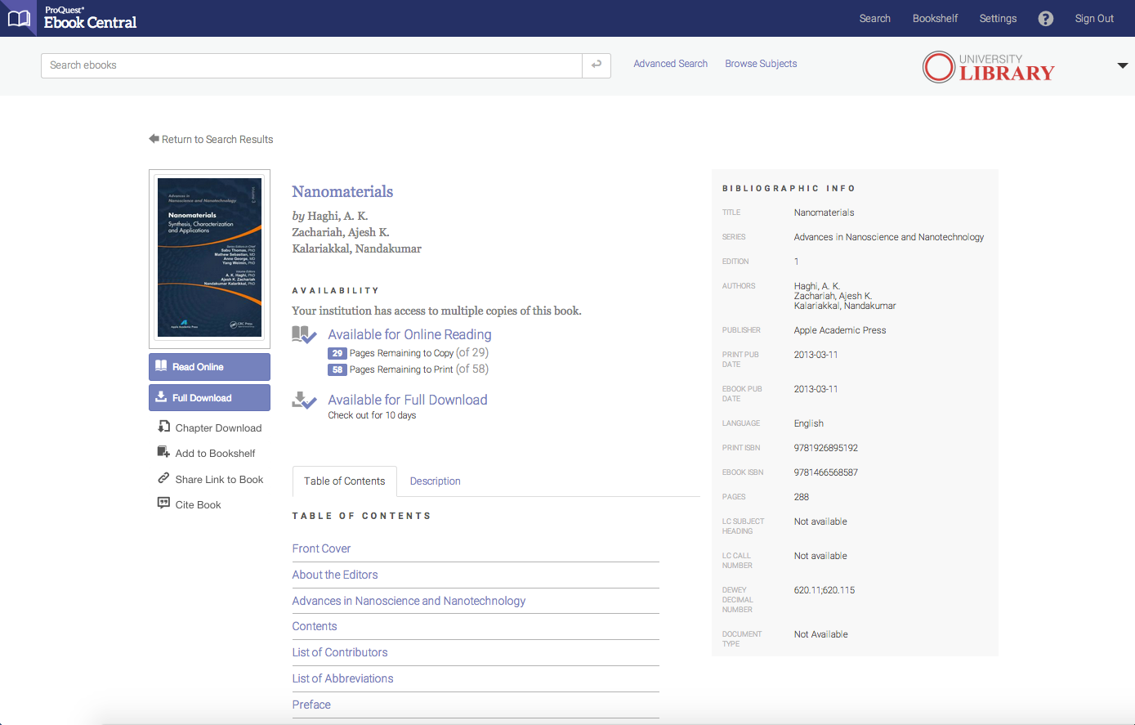
Ebook Central Просмотр издания
Print: 40%
Copy: 20%
Every 24 hours
Notes:
This page may look familiar to you if you are a current ebrary customer, as it was introduced as part of our launch of the new ebrary Reader last year. With Ebook Central we’ve enhanced it to include:
support for the Non-Linear access model
a new “Description” tab* to the right of the Table of Contents, that displays the Description of the book, when supplied by the publisher
support for searching on and displaying up to 10 contributors (you can see in this example there are 3 authors)
Listing of (and Advanced searching on) Series
Listing of the edition, if second or subsequent
Now let’s take a look at some enhancements to Full Download
[*Note to demoers: we don’t yet have exact stats on what % of the time we’ll have Description. The majority of EBL books do, which is encouraging, and publishers are incented to provide Description given we search it and their books are more likely to turn up in search results when a description is provided. When we have all content ingested for Ebook Central (consolidated across ebrary and EBL content) we’ll take a look at what % have Description.]

Slide 51
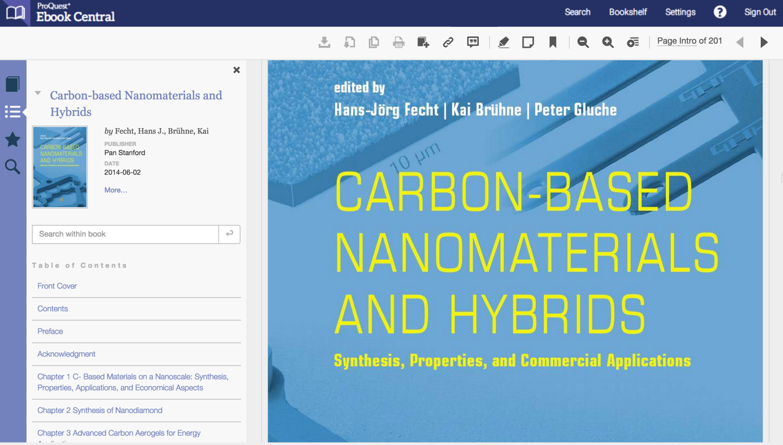
Ebook Central Reader
Notes:
Here we are in the ProQuest Ebook Central Reader, which is based upon our ebrary Reader launched to rave reviews last Autumn, with additional features added in for the integrated platform of ebrary and EBL.
The Reader opens by default to show the Table of Contents in the left-hand side panel, as we know how researchers gravitate to the TOC first to help them assess whether the book is a fit for their research. And the popular “Search within book” feature is prominently displayed as we know this is a benefit researchers have when searching through ebooks as opposed to print books.

Slide 52
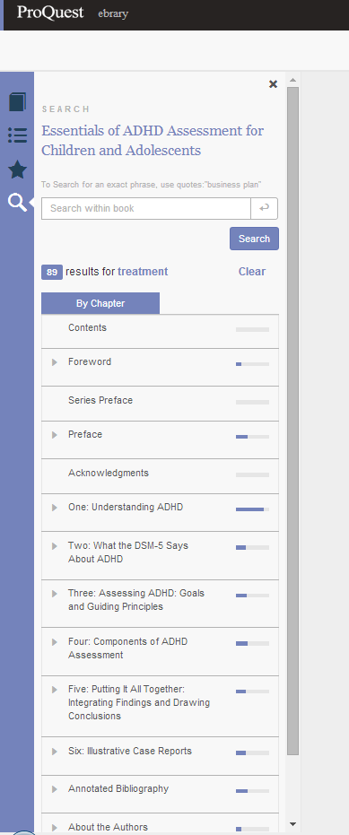
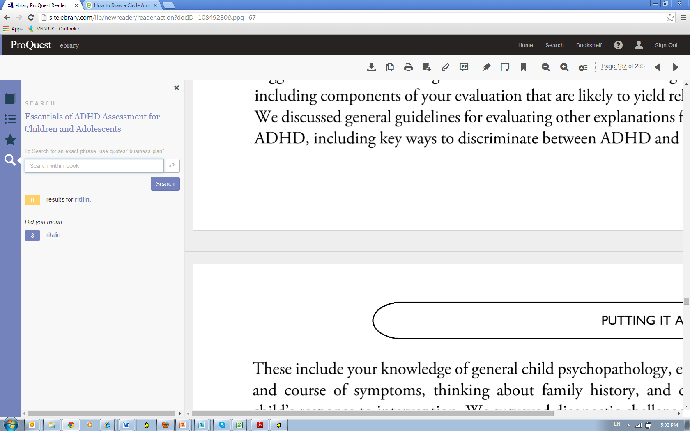


Поиск по тексту книги
Частота упоминания искомого термина по тексту

Slide 53
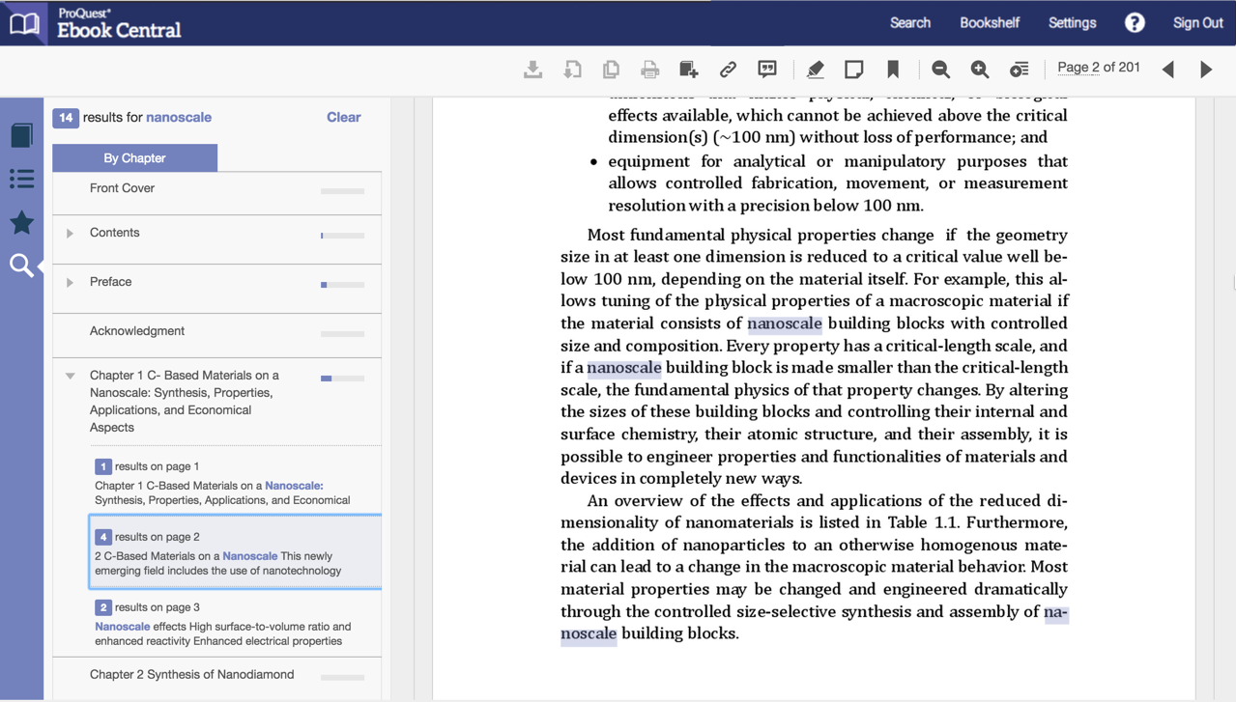
Ebook Central Reader: поиск по тексту
Notes:
Here’s an example of Search results within the book where the term “nanoscale” was entered
It’s very clear to see there are 14 results
the results are displayed by chapter, giving the researcher a quick visual (the purple horizontal bar) on which chapters have the heaviest usage of the search word or phrase.
The user can immediately click on a chapter (in this example, chapter 1 is expanded) to see the results within the chapter, in context.
Our “search within book” feature was tested in multiple rounds with students doing research, refined based on what we observed worked best for them, and rolled out as a key feature of the new ebrary Reader. It’s received very positive feedback for the effectiveness of the design to aid students in finding what they’re looking for within the book.

Slide 54
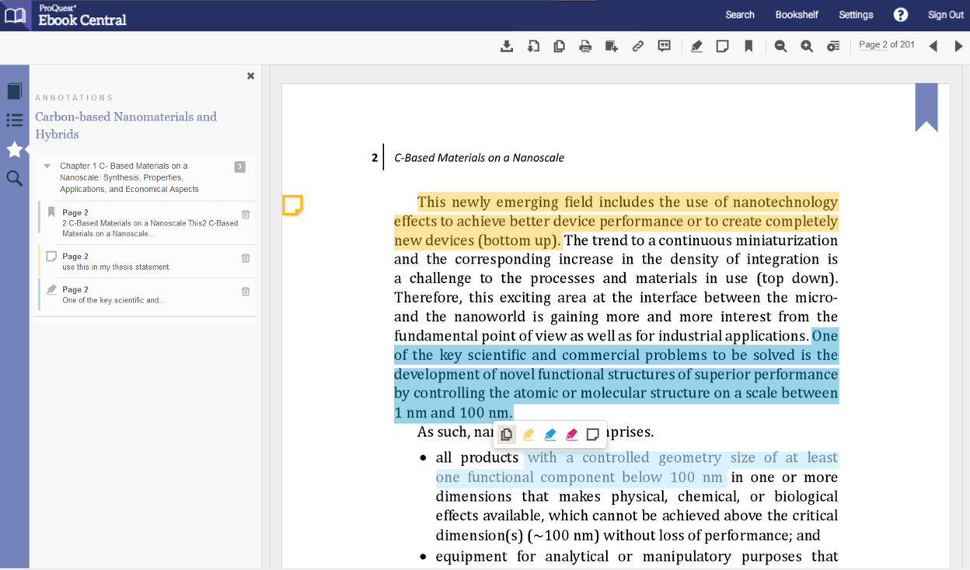
Работа с книгой: маркирование, создание заметок и закладок
Notes:
Here we have an example of the ease of student’s ability to annotate the content of the book to help them with their research.
Once text on the page is selected, the pop-up menu provides options to copy, highlight in 3 colors, or add a text-level note where the note is directly attached to the text.
Researchers can also add page-level notes as well as bookmarks, and the side panel nicely recaps what annotations they’ve made, by chapter and page.

Slide 55
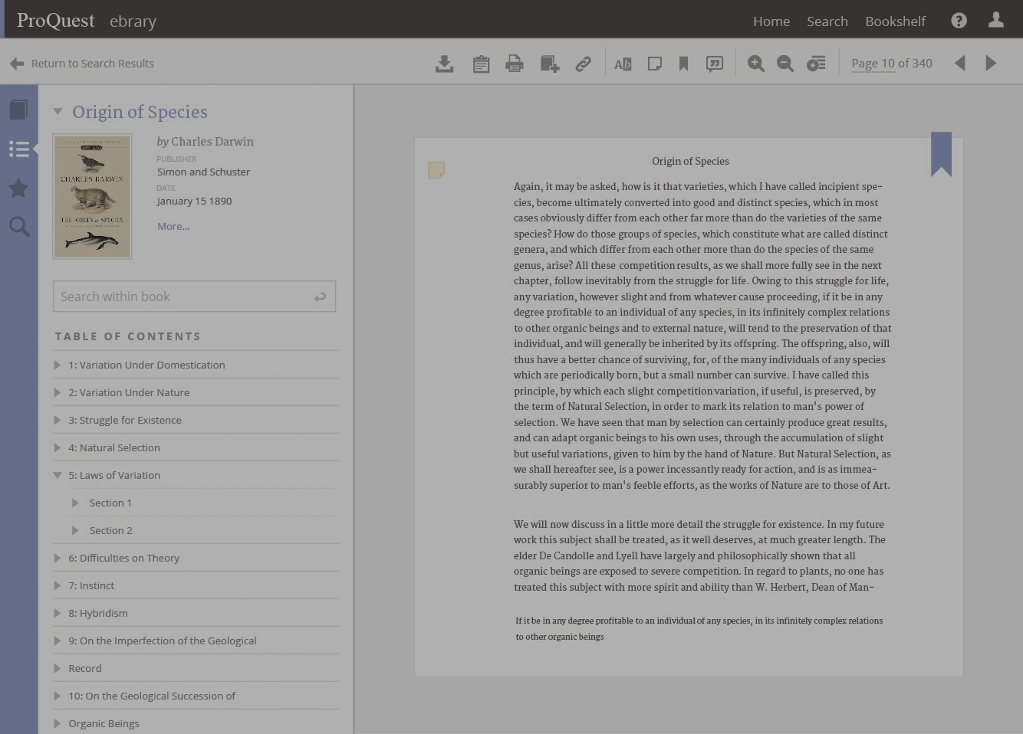
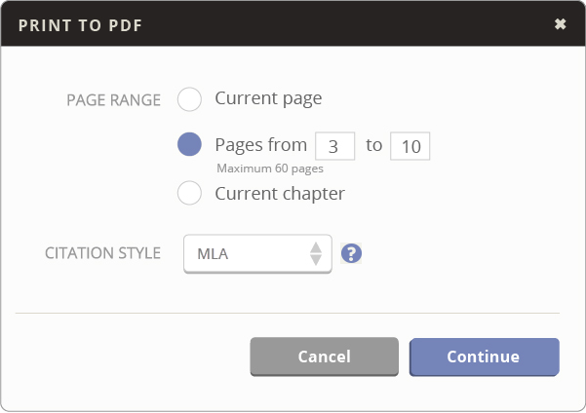
Печать PDF

Slide 56
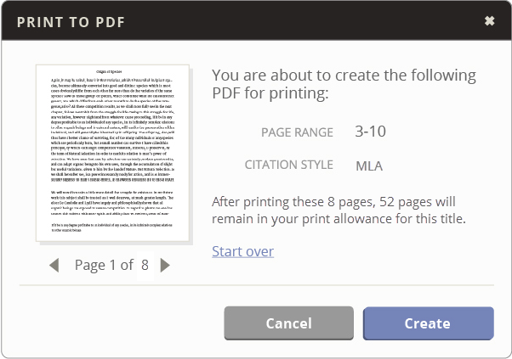
Печать PDF

Slide 57
Ebook Central – настоящий PDF
Загрузка глав в формате PDF и печать:
Четкий текст и изображения
Поиск по тексту книги и маркирование
  Выборочное копирование для использования в исследованиях
  Создание заметок и закладок в PDF с помощью Adobe Reader
Совместимость со скринридерами

Slide 58
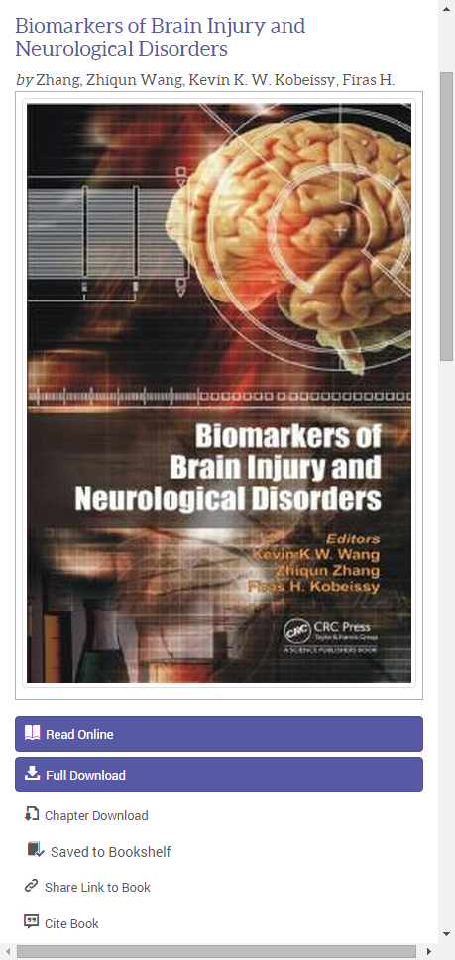
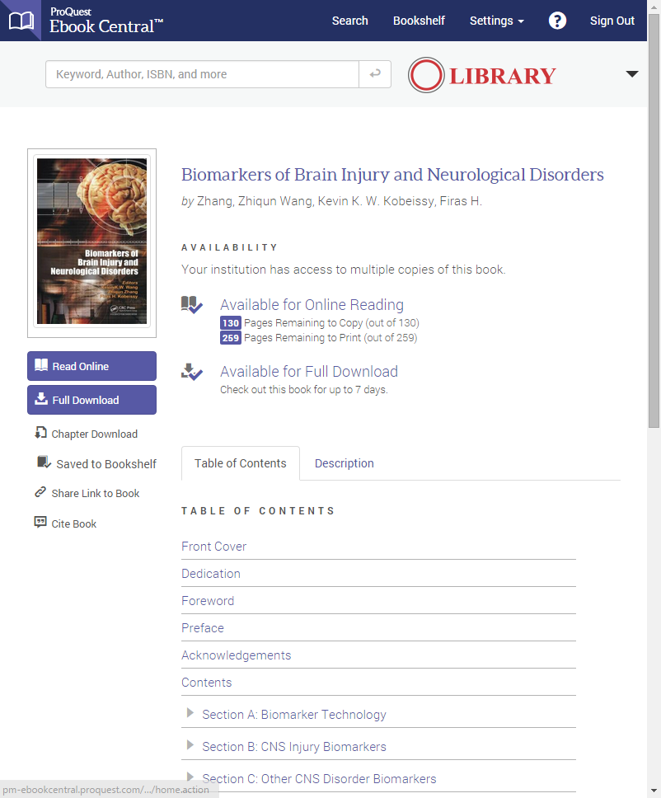
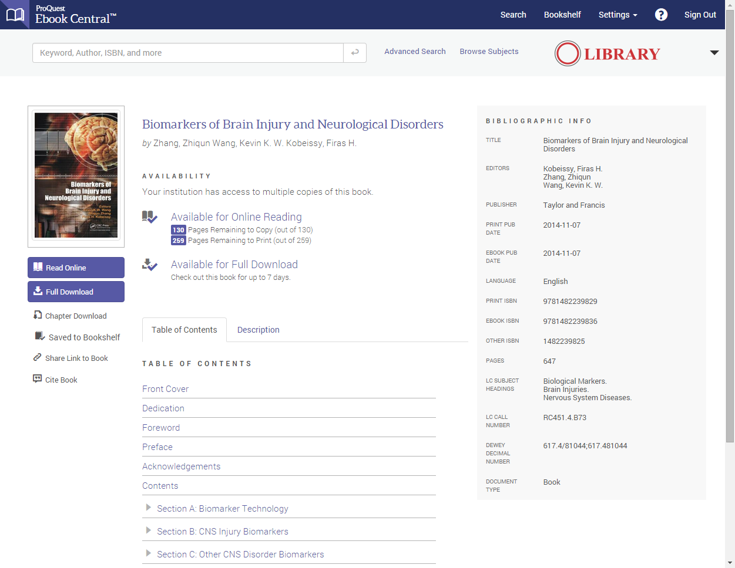
...интуитивный интерфейс
Поддержка работы на мобильных устройствах
Notes:
Support for mobile devices is offered via a responsive web design that optimizes heavily-used features such as search and download on tablets and smartphones, including offline reading options. Ebooks are available in ePub format to read on your tablet or smart phone with the independent Bluefire Reader for mobile (available for free for iOS in the App store and for Android in Goggle Play).
Designed for tablets, with easy searching, reading and bookshelf usage in both portrait and landscape modes
Search and download ebooks in EPUB format to read on tablet or smartphone
Top smartphone features such as search and download are optimized
Offline reading with the free, independent Bluefire Reader for iOS and Android
DRM free chapter download and full title download Quick intuitive user interface allows a choice of one-click easy DRM-free download at the chapter level or full book download with expanded DRM.

Slide 59
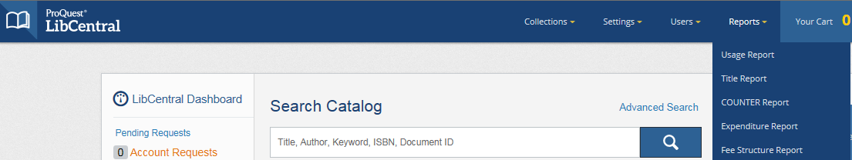
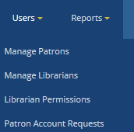
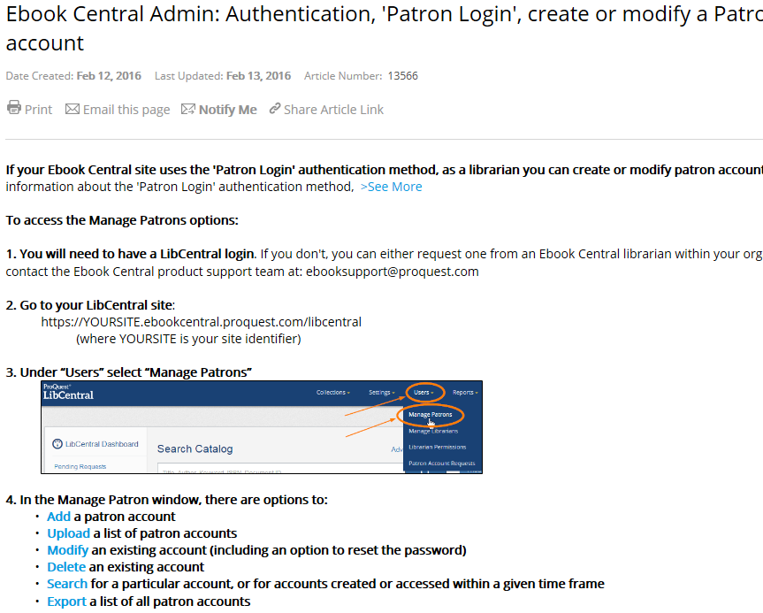
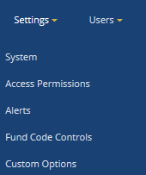
Администрирование

Slide 60

Ключевые характеристики
Для пользователей
Для библиотекарей
Многопользовательский доступ
Отчеты статистики использования в различных форматах
Интуитивный интерфейс для мобильных устройств
Пользователи могут делать закладки, пометки, выделять текст в книгах
Загрузка книги для чтения в режиме офф-лайн
Интеграция с дискавери системами (напр. Summon^{®)}
Полезные инструменты для ученых
Бесплатные записи MARCs

Slide 61
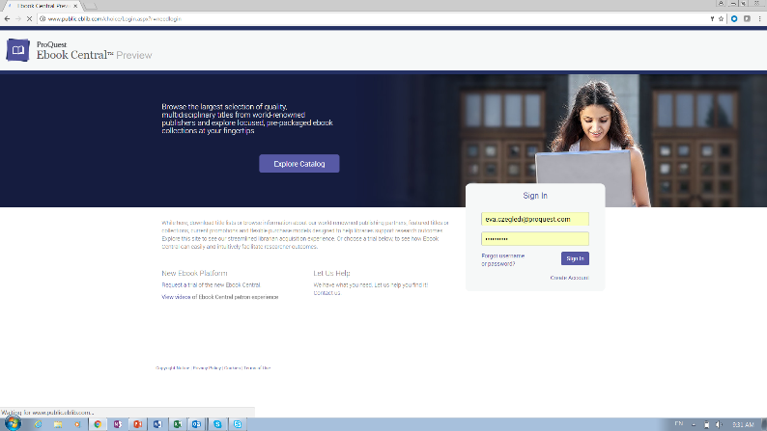

Посетите наш открытый каталог: http://www.public.eblib.com/choice/Login.aspx:

Slide 62
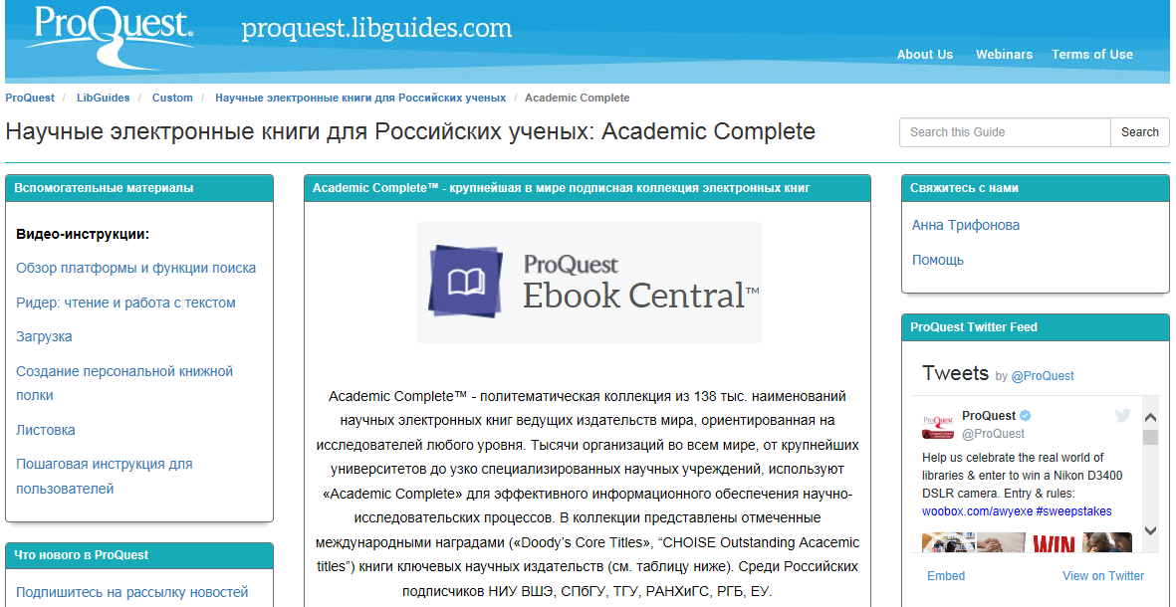
Портал вспомогательных материалов http://proquest.libguides.com/ebcacrussia

Slide 63
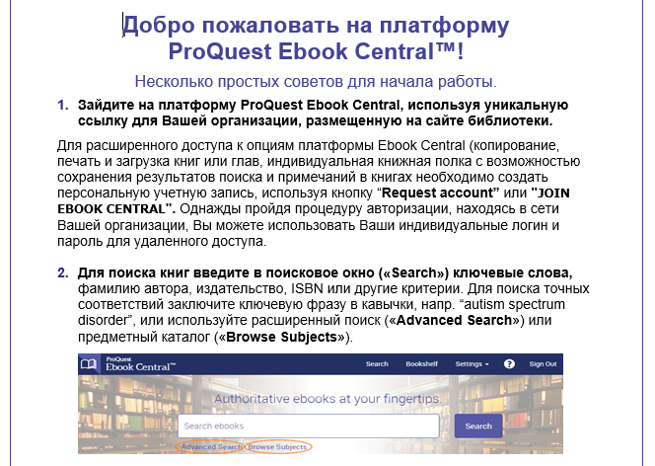
Пошаговая инструкция

Slide 64

Видео
Идеально для применения в обучении
Широкое распространение видео, особенно среди молодежи
Notes:
So it’s no surprise that video use has increased the most since our last survey.
It is ideal for practical learning where it can be far easier get an understanding by watching someone do it, than by reading about it.
So areas such as medicine, especially point of care.
Those studying anthropology or linguistics get the benefit of actually seeing examples of the human behaviours or speech patterns
Or those studying musical or theatrical performance would be able actually see how to perform a piece of music or theatre..
Or for trainee teachers to see teaching best practice.

Slide 65
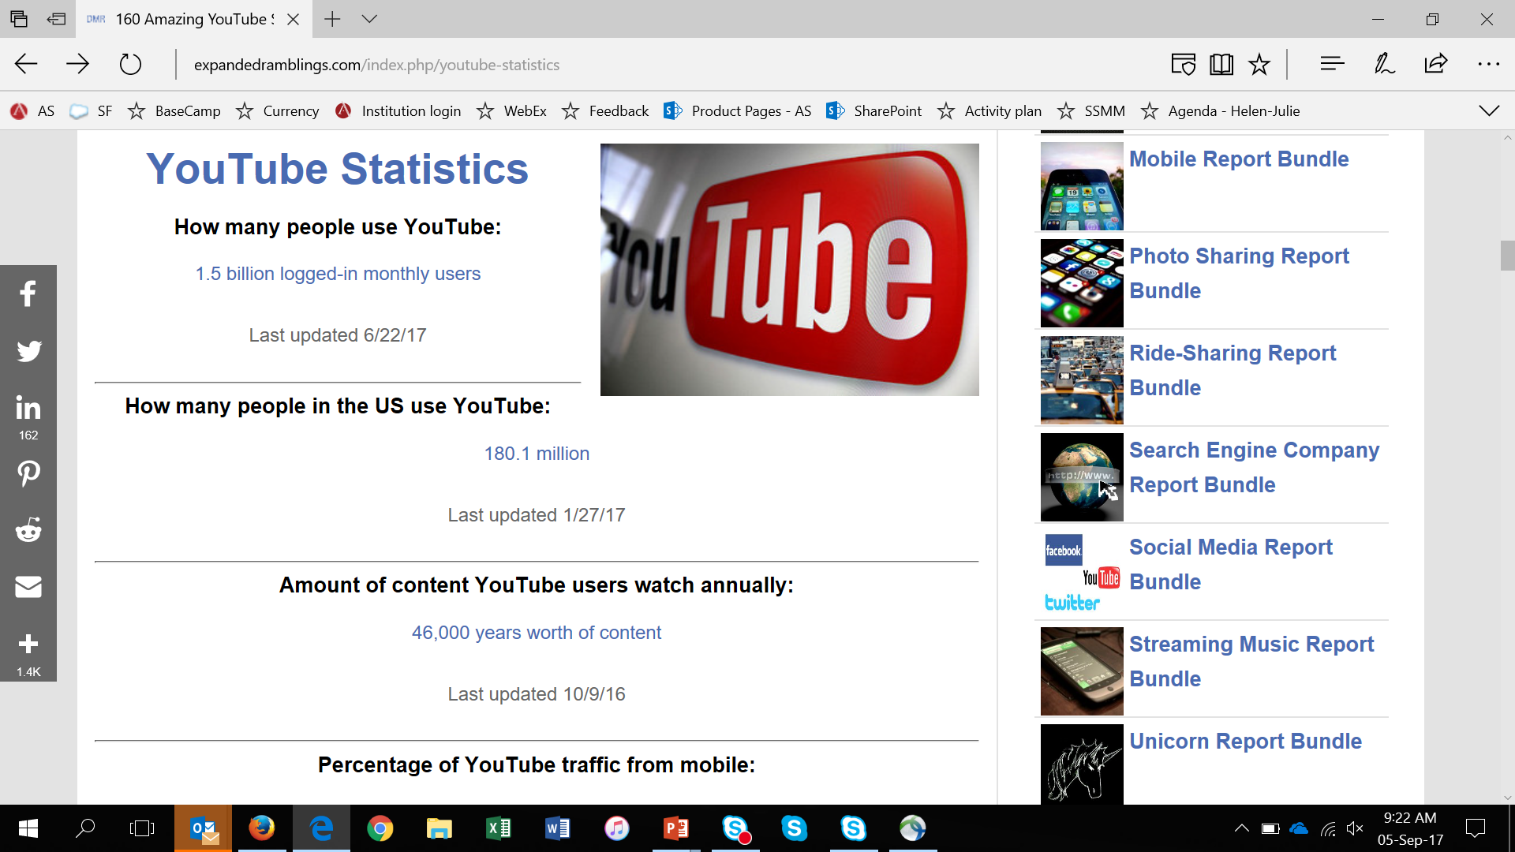
Глобальный феномен
https://expandedramblings.com/index.php/youtube-statistics/ Sep 5, 2017

Slide 66

продолжает прогрессировать …
https://expandedramblings.com/index.php/youtube-statistics/ Sep 5, 2017

Slide 67
Но YouTube - несовершенное решение
Преподавателям, студентам и библиотекам необходимы:
  Надежный доступ
  Письменная расшифровка для поиска и чтения
  Уверенность в легальности загруженного контента – BBC, Medcom Trainex, A&E, DER и др., только ЛЕГАЛЬНО доступные источники на основе лицензирования
  Aкадемическое качество
  Соответствие контента научным задачам
  Возможность сочетания с др. библиотечными и научными сервисами (дискавери. marc записи, цитирование)
  Функциональность для использования в аудитории:
    Создание клипов, комментариев, ссылок …

Slide 68
Видео: обогащает образовательный процесс
Привлекает экспертов и расширяет перспективы
Расширяет аудиторное время и пространство
Дает возможность индивидуализации обучения
Обучает студентов самостоятельной работе

Slide 69
Значение видео: контент
Востребованность среди преподавателей исследователей
Возможность интеграции в учебный план
Авторитетный контент
Широкий спектр контента
Совместимость со стандартами доступности

Slide 70
Видео: контент

Slide 71






































3,5 тыс. партнеров
Notes:
Количество партнеров растет: не только ведущие мировые киностудии, но и информационные каналы, научные исздательства.

Slide 72


65 тыс. + наименований

Slide 73


Более 50% наименований – на эксклюзивной основе
Notes:
Exclusive partnership with HealthyLearning—the official video provider for the American College of Sports Medicine (ACSM), the National Athletic Trainers Association (NATA),

Slide 74

Различные типы материалов
Notes:
Архивные записи, новости, интервью, лекции, тренинги, демонстрации, театрализованные представления, документальные фильмы

Slide 75

Academic Video Online – ‘AVON’
Политематическая коллекция премиум класса: 60 тыс.+ видео материалов
Доступна для подписки и покупки в бессрочное пользование
Выберите наименования для сохранения в бессрочное пользование по окончании подписного периода
Оцените преимущества доступа к широкому спектру видео контента в течение года и сохраните наиболее востребованные наименования без дополнительных расходов.
ТЕСТОВЫЙ ДОСТУП ДО 24 декабря 2017 г.
http://search.alexanderstreet.com/avon

Slide 76
Alexander Street’S BUSINESS products
ТЕСТОВЫЙ ДОСТУП ДО 24 декабря 2017 г.
http://search.alexanderstreet.com/business-economics

Slide 77




Новая концепция экономической информации
Онлайн доступ к ключевому мультимедиа контенту
Соответствие бизнес курсам для бесшовной интеграции в учебный процесс
Большая часть на эксклюзивной основе
500 e-books без ограничений в использовании
Тысячи видео-материалов
Тысячи документов, бизнес-кейсов, отчетов и т.п.

Slide 78
Экономические источники:
Организации – создатели контента
Bloomberg: короткие видео интервью
Society for Human Resource Management (SHRM): электронные книги, отчеты, образовательные модули в PowerPoint
Kellogg School of Business: Бизнес-кейсы
Video Arts: The John Cleese Management videos
Berrett-Koehler: электронные книги
Bridgeport Education: электронные книги

Slide 79
Экономические источники:
Организации – создатели контента
Inc. Magazine: короткие видео от известных предпринимателей и компаний
AMACOM: электронные книги
Kogan Page: электронные книги
Consortium for the Advancement of Research Methods and Analysis: Видео от широко известных ученых с передовыми методами исследований

Slide 80



International Business Online
Прикладной мульти-медиа контент
Кейсы от Thunderbird School of Global Management
Видео-инструкции от Atma Global
Более 80% контента создано за последние 8 лет
Материалы выбраны для обеспечения бизнес курсов

Slide 81

International Business Online
Приоритетные направления …
Оценка и анализ глобальных рынков
Культурные факторы
Экономические и социо-экономические факторы
Этика, рациональное использование, социальная ответственность
Прямы е зарубежные инвестиции и теории инвестирования
Глобальное управление трудовыми ресурсами
Глобальный маркетинг
Глобальный операционный менеджмент
Глобальное стратегическое планирование
Глобализация
Международные финансы и учет
Международные денежные системы
Политические и правовые аспекты

Slide 82
International Business Online
Aperian Global
Включает Aperian Global's “Global Leadership Assessment”
An expensive per-person corporate training/assessment tool to help managers identify their strengths and weaknesses for leading international teams
Assessments are the bedrock of management courses
International Business Online gives free access for everyone

Slide 83
International Business Online
Atma Global
Recognized leader in the field of cross-cultural and global business learning and knowledge
Global and emerging economies
Political, economic, technical and social factors in globalization
Global business and ethics
Impact of culture on global operations and objectives

Slide 84
International Business Online
Thunderbird School of Global Management
Thunderbird Case Series (TCS)
International business cases and notes authored by the Thunderbird faculty
All cases have a detailed teaching note (available only to faculty)
Classroom-tested for pedagogy and content.
Sample case topics: Accounting and Control, Business Ethics, Government, & International Policy, Entrepreneurship, Finance, International Trade, Competitive Strategy, Manufacturing & Operations, Marketing, Negotiation, Organizational Behavior, Organizational Communications…

Slide 85

Business Education in Video
Около 500 часов тщательно отобранного видео контента:
инструкции
серии лекций
интервью
тренинги
профили компаний
документальные фильмы

Slide 86







Business Education in Video :
Авторитетные создатели контента

Slide 87




Business Education in Video:
Для использования в обучении
Engaging: High-interest video content
Short: Thousands of segments, most under 10 minutes
Fast export to any LMS: Quickly and easily searchable
All rights and permissions cleared for faculty and student use
Remotely accessible for learning outside of class time

Slide 88




Business Education in Video:
Релевантные видео, выбранные с учетом учебных планов
Corporate training video s
from Seven Dimensions
Steve Jobs: His Story
(2013) Future Sight Entertainment
Hank : 5 Years From The Brink (2013) Bloomberg TV
Brief, topical instructional segments
from Learning Seed

Slide 89

Business E-books Online
Unrestricted access to 500 business textbooks and trade books, most published in the last few years
Online for the first time as unrestricted access PDF downloads (no DRM)
Annual subscription or one-time purchase of perpetual rights

Slide 90

Business E-books Online
Unrestricted access to top names
“Unrestricted access” means liberal usage policies, even the ability to download the PDF of the entire book
Recognized names in business education—including David Cooperrider, Edgar Schein, Charles Manz, and Kim Cameron
Current—the majority of works were published in 2011 or later
Partners include Berrett-Koehler, Axzo Press, Tilde University Press, Bridgeport Education, Kogan Page, Career Press, AMACOM, Nicholas Brealey, with more joining us…

Slide 91
Business E-books Online
Savings for students and institutions
High-use content
Saves students money
Saves schools money, when learning content is provided as part of the course fee—as in many executive education courses, MBA programs, seminars, and online programs
No DRM and unlimited access

Slide 92
Business E-books Online
Sample titles from Kogan Page
Kogan Page trade books and textbooks such as:
Michael Armstrong: Armstrong's Handbook of Strategic Human Resource Management
Collin Barrow: The 30 Day MBA in Marketing
Jane Newell: The Complete Guide to Recruiting
Lita Epstein: Financial Decision Making: An Introduction to Financial Reports
Maryann Karinch and Gregory Hart: The Body Language Handbook: How to Read Everyone's Hidden Thoughts and Intentions

Slide 93
Business E-books Online
Самые популярные учебники
Примеры от Bridgeport Education:
Бизнес курс с наибольшим количеством студентов «Принципы экономики», разделённый на 2 части: макро и микро.
Principles of Micro Economics
Principles of Macro Economics

Slide 94

Human Resource Management Online
Сочетание высококлассного прикладного контента для академических программ по управлению трудовыми ресурсами
Курируется экспертами по экономике
Ориентация на профильные учебные планы
Более 4 тыс. документов и видео

Slide 95

Human Resource Management Online
Типы контента
Корпоративные тренинги
Фильмы-инструкции
Кейсы
Главы из учебников
Исследовательские отчеты
Образцы бизнес документов
Инструменты для самооценки

Slide 96
Human Resource Management Online
Major sources
First-time access to the Fair Labor Standards Act (FLSA) archive
Society for Human Resource Management (SHRM)
  Leading provider of resources for HR professionals
  Available for the academic library here for the first time
The Kellogg School of Management
Thompson Information Services
Seven Dimensions

Slide 97
Human Resource Management Online
Examples of topics covered
Compensation and benefits
Employee rights and relations
Equal opportunity
Ethical, legal, and social considerations
Global human resource management
Health, safety, and security
Organizational planning and strategy
Performance management
Recruitment, selection, and placement
Unions and collective bargaining

Slide 98


Видео: менеджмент от Джона Клиза (The John Cleese Management Videos)
Причудливый комический стиль Клиза в серии юмористических ресурсов для бизнес тренингов Обучение ключевым и незабываемым основам бизнес процессов
29 видео тренингов по всем аспектам деловой практики.

Slide 99

The John Cleese Management Videos
Обучение коммуникации, командной работе и т.п. с применением юмора 24/7 с любых устройств
Бюджет Финансы Частные случаи Руководство сотрудниками Принятие взвешенного решения Поддержка изобретательности | Воодушевляющий профессионализм Работа с клиентами Проведение и участие в заседаниях Интервью работодателя и кандидата Техники продаж Внутриорганизационная коммуникация

Slide 100
Видео: Функционал платформы

Slide 101

Медиа-плейер

Slide 102

Синхронизированная письменная расшифровка с возможностью поиска по тексту

Slide 103

Загрузка, сохранение видео (в т.ч. любых отрывков), закладки, заметки, цитирование

Slide 104
Разнообразие контента
Диссертации
https//:search.proquest.com
Электронные научные книги https://ebookcentral.proquest.com/lib/faru
Академический видео контент
http://search.alexanderstreet.com/avon
http://search.alexanderstreet.com/business-economics
Неважно, где Вы начнете,
главное – наличие доступа
Notes:
Позвольте объяснить на реальном примере
Исследователь работает над проектом и использует журнальные статьи.
Он хочет получить больше профильных статей, опубликованные в последние годы, но не может их найти.
Поскольку он имеет доступ к рабочим документам он обнаруживает релевантные источники. Эти рабочие документы, могут стать журнальными статьями в течение 1-3 лет, но он может использовать контент уже сейчас, не дожидаясь публикации.
Благодаря возможности перекрестных поисков он находит также некоторые книги, которые, обращаясь к своему поле интереса со стороны гораздо более широкой перспективе, чем журнал статья может. Он получает доступ к электронные книги, читать главы, которые являются наиболее важными для него и может даже скачать некоторые главы для дальнейшего изучения.
К счастью, у него есть также доступ к тысячам диссертаций и находит некоторые, которые провели почти Sames исследовательский проект, как он планирует сделать. Он узнает, какие методы были применены, что работало хорошо, а что нет. В большой степени он может анализирует данные, используемые и получает гораздо лучше, более четкое представление о своем собственном проекте. Он копирует или загружает библиографию, чтобы проверить позже, если он может найти литературу в своей библиотеке.
Читая через диссертации он хочет, чтобы проверить некоторые отчеты и статистические данные, чтобы получить более глубокое понимание.
И последнее, но не в последнюю очередь наш исследователь должен убедиться, что он не пропускает ни одного важного ссылки. Поэтому он проводит еще один поиск и метки, которые он на хотите, чтобы получить результаты Аннотация в базах данных индекса, чтобы увидеть, какие результаты он может использовать для застроенной его литературы и список литературы.
Это был просто пример из жизни, как это происходит много много раз в любом университете мира. Не имеет значения, где студент или исследователь начинает - Это о том, разнообразный контент и быть в состоянии получить доступ к нему.

Slide 105

СПАСИБО!
Anna.trifonova@proquest.com

